Slide 1
5. zadanie – osobný dokument a jeho príbeh
Spracovať osobný dokument rodinného príslušníka/príslušníčky (min. o generáciu staršieho/ej) – napr. fotografia, povolávací list, výučný list, diplom, osobná korešpondencia, denník etc.
Pasportizácia dokumentu (čo to je, kto vydal, kedy, popis)
Osobný príbeh respondenta, ktorý sa viaže k danému dokumentu zaznamenať a dať do kontextu „veľkých“ udalostí (táto časť má mať rozsah 2-3 normostrany)
Odovzdať do Odevzdávarny do 29.5.2016 (do 23.59)

Slide 2
Kolektívna historická pamäť.
Slovensnosť ako súčasť historickej pamäte

Slide 3
Verbalizácia minulosti a jej interpretácia na kolektívnej úrovni.

Slide 4
Nositeľ
Malá sociálna skupina:
    Medziosobná komunikácia
    Spoločné povedomie o skupine
    Skupina je založená na dôvere a pozitívnych emóciách
    Členovia majú spoločný základný obsah pamäte/povedomia – spoločný základný repertoár

Slide 5
Folklórna skupina (Alan Dundes):
    Skupina pozostáva z dvoch alebo viacerých členov;
    členovia majú spoločný znak;
    členovia poznajú „spoločné jadro“ tradície;
    členovia skupiny majú pocit spoločnej identity.

Slide 6
Prenos sociálnej pamäte podľa P. Burkeho
Ústna tradícia
Tradičná historiografia
Obrazy
Správanie
Priestor

Slide 7
Písmo vs. naratív
Spoločnosti bez písma
  Slovo ako autorita
Spoločnosti písma
  text ako autorita

Slide 8
Folklór
Cyklus zvykov a sviatkov
Jízda králů
Dostupné z: http://www.amber-trail.cz/cz/fotky/programy/39.jpg, 17. 4. 2016.

Slide 9
Minulosť v prozaickej slovesnosti
To, čo daná spoločnosť považovala za dôležité
Reflexia diania cez vlastnú optiku („zdola“, malé dejiny)
Štylizácia
Tradičná prozaická slovesnosť: Matej Korvín, turecké vpády, zbojnícka tématika, Jozef II., pobielohorské obdobie, vojny s Pruskom, Francúzskom, Švédskom, revolučné roky 1848/49...
Migrujúce motívy

Slide 10
O. Sirovátka: štylizácia dejín v slovesnom folklóre
V čase
  „Rabovali Turci až do Bielej Hory,
  zvolenskej rychtárky dve deti zajali....“
  Dostupné z: http://zlatyfond.sme.sk/dielo/1554/Medvecky_Sto-slovenskych-ludovych-balad-Historicke/4#ixzz45oTgJqMi, 14. 4. 2016.

Slide 11
O. Sirovátka: štylizácia dejín v slovesnom folklóre
V téme
„Šudy Katarínku do hintova dali,
Šudy Tomášeka pod koč uviazali.“
Dostupné z: http://zlatyfond.sme.sk/dielo/1554/Medvecky_Sto-slovenskych-ludovych-balad-Historicke/4#ixzz45oURySEF, 14. 4. 2016.

Slide 12
V charaktere
„V izbe vám ja nedám, tam veľa hostí mám,
v komore vám nedám, tam veľa striebra mám;
Dajte že nám, dajte, aspoň predo dvercí,
aspoň predo dvercí, na hnilom pazdercí.“
Dostupné z: http://zlatyfond.sme.sk/dielo/1554/Medvecky_Sto-slovenskych-ludovych-balad-Historicke/4#ixzz45oYTO000, 14. 4. 2016.

Slide 13
O. Sirovátka: štylizácia dejín v slovesnom folklóre
V priestore
„Domov sestra moja, k tej našej materi,
žeby som neumrel v tej tureckej zemi.“
Dostupné z: http://zlatyfond.sme.sk/dielo/1554/Medvecky_Sto-slovenskych-ludovych-balad-Historicke/4#ixzz45oUzwruf, 14. 4. 2016.

Slide 14
V estetike:
(napríklad) Anonymného rozprávača strieda dialóg matky s deťmi.

Slide 15
20. storočie v súčasnej prozaickej slovesnosti
Příjde babka po letech na národní výbor a vztyčí ruku a pozdraví: „Heil Hitler!“
Starosta se podiví a povídá: „Babi to jste si trochu spletla dobu, ne?“
Babka na to: „Dobu možná, ale Vás ne!“
↘
Príde babka na úrad a pozdraví úradníkovi:
„Česť práci súdruh!“
Úradník odpovedá: „Babička, vy ste si poplietli dobu?!?“
Babička odpovedá: „Dobu možno, ale teba, súdruh, nie!!!“

Slide 16
Súčasné prozaické žánre
Vystupujúce ako nepravdivé
Vystupujúce ako pravdivé

Slide 17
Čo a ako reflektujú?
Dianie, osobnosti, každodennosť, charakter doby (režim, ideológia...)

Slide 18
Masaryk: „Ty krávo, mě už z těch ratanovejch křesel bolí prdel, seru na to dneska, vole.“
Čapek: „Já už taky musím za psem, ty vole, jinak mi to tam zechčije a Olga se posere.“
Masaryk: „Ty máš čokla, vole?“
Čapek: „Jo, píšu vo tom takovou píčovinu pro fakany.“
Masaryk: „A kreslí ti to brácha, jo?“
Čapek: „Bráchu mrdám, vole, čokla snad ještě nakreslím, né?“
Masaryk: „Seš kretén, vole...(smích).“

Slide 19
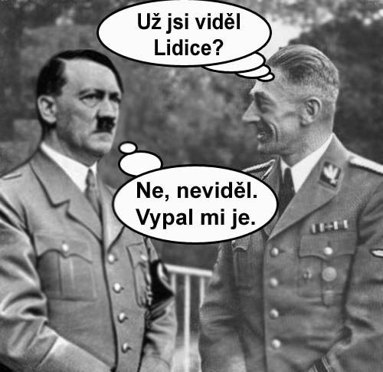
Osoby a obsadenie

Slide 20

Štylizácia minulosti v súčasných prozaických žánroch

Slide 21
Kto bola Ľuba Hermanová?
A sfinga ukázala prstom.
A Reagan sa pýta: „Ja?“
„Nie“
No dobre. Oddýchol si.
Zas ukázala prsom a Brežnev sa pýta:
„Ja?“
Oddýchol si, sfinga hovorí nie.
A teraz Husák hovori: „Ja?“
Sfinga pokývala. A Husák prišiel bližšie a sfinga povedala: „Pozdrav Ľubu Hermanovú.“

Slide 22
Politické/historické v súčasnej slovesnosti
Anekdota (Oldřich Sirovátka, Marta Šrámková, Dagmar Klímová)
Fámy (Jean-Noël Kapferer)
Konšpirácie (Zuzana Galiová-Panczová)
Mestské povesti (Petr Janeček)
Protofolklór (Bohuslav Beneš)

Slide 23
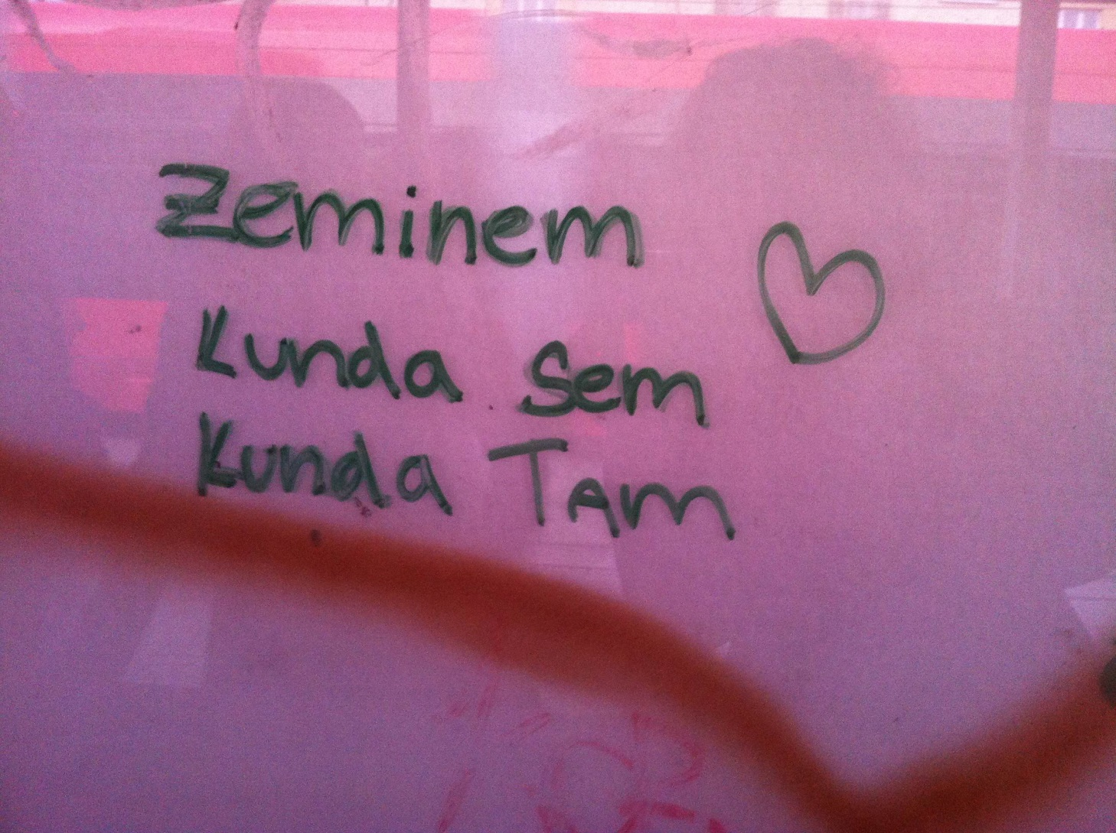
Zeminem. Trnavské mýto, Bratislava, apríl 2016.

Slide 24
Mýtizácia osobností
Jozef Danglár Gertli: TGM.
Dostupné z: https://tlacovespravy.files.wordpress.com/2012/01/danglar-jozef-gertli.jpg, 17. 4. 2016
Jozef Danglár Gertli: Štefánik.
Dostupné z: https://encrypted-tbn2.gstatic.com/images?q=tbn:ANd9GcStqR0Ljvqqrkt_WttaYv2MTnZsacquTdNDaF3VSi6dXxEJsv3n, 17. 4. 2016

Slide 25
Mýtizácia osobností
M. Eliade
  zvláštny pôvod hrdinu
  dieťa so zvláštnymi schopnosťami
  nepriateľský/neschopnejší bratia
  hrdinský boj
  predvídanie smrti
  družka alebo milenka

Slide 26
Vanovičová Zora: Autorita symbolu. Bratislava: Ústav etnológie SAV, 2014.

